Slide 1

css 结构说明
https://github.com/xiaoz/hlg/tree/master/html%2Bcss

Slide 2
整体结构
-common(公用css )
|- fonts //存放字体文件 因为icomoon 在Firefox不支持跨域引用所以引用的是相对路径，不要随意移动该目录
|- base. css //包括reset 按钮 字体颜色 输入框
|- font. css //icomoon web字体图标样式
-layout(整体布局结构)
|- mods
|- global. css // main里面部分结构公共样式
|- left. css //菜单样式
|- header. css //头部样式
|- footer. css //尾部样式
|- layout. css //布局入口文件
-utils (常用的模块样式集，已做好兼容)
|- ui-list. css //列表展示
|- ui-edit. css //创建，编辑
|- ...
-region(模块范围，入口文件)
|- promotion. css //促销
|- crm. css //会员
|- tool. css //工具
|- ...
-Mcare (根据对应的页面建立模块样 式文件)
|- mods
|- public. css //该模块下面用到的公用样式
|- list. css // 也是对应页面文件命名，
|- ...
|- care. css //入口文件，Mcare 里面所有的文件都在这里引用: @import 'mods/public. css';
...
此处添加公司信息
Notes:
此处添加页眉信息
此处添加页脚信息
第 <number> 页

Slide 3
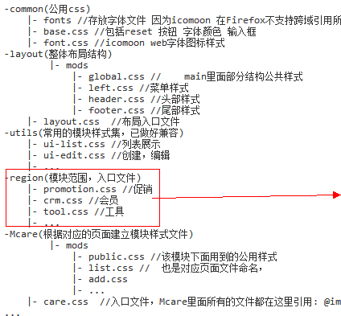
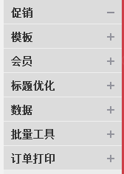
Region 文件说明
以这边划分
此处添加公司信息

Slide 4
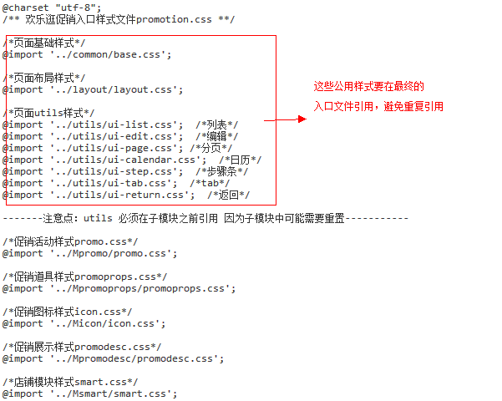
促销模块
此处添加公司信息

Slide 5
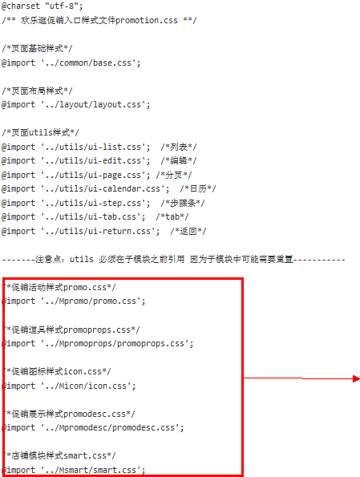
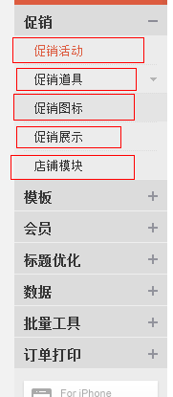
促销模块 引用说明
以这边划分
此处添加公司信息

Slide 6
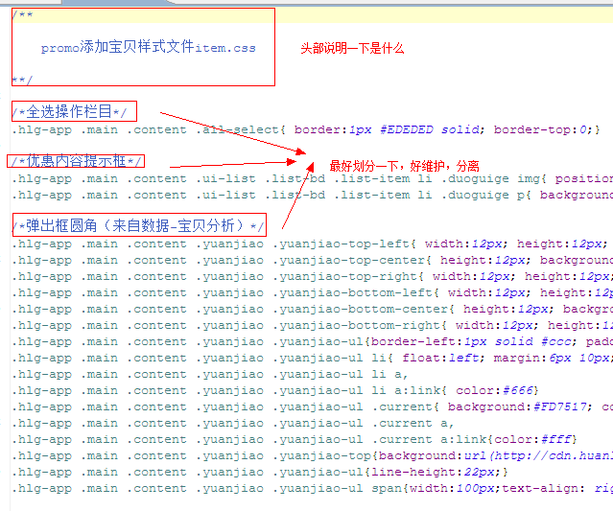
样式文件说明
此处添加公司信息

Slide 7
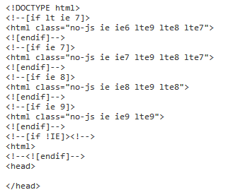
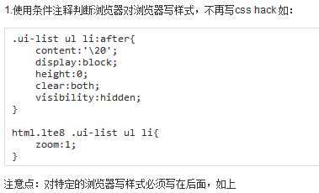
使用条件注释判断浏览器
此处添加公司信息

Slide 8
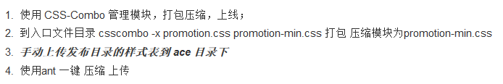
打包发布
CSS-Combo ： http://www.36ria.com/5898
ant与前端 ： http://book.36ria.com/ant/index.html#index
此处添加公司信息

Slide 9
优缺点
优点：
  1、解决页面新增内容块的时候样式不知道写在何处，到处乱插入。
  2、利于管理，维护，根据页面可以快速找到css样式文件
  3、针对项目引用对应的样式，可以随时分离某一块功能，不会误删其他样式
缺点：
  1、文件多
此处添加公司信息

Slide 10

Html 结构

Slide 11
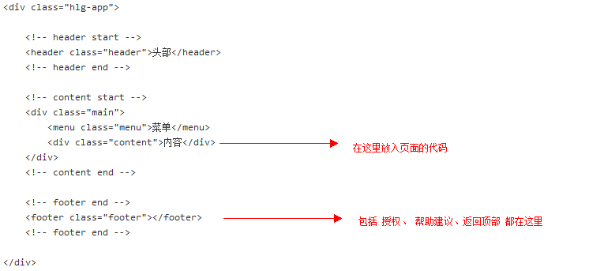
整体布局
此处添加公司信息

Slide 12
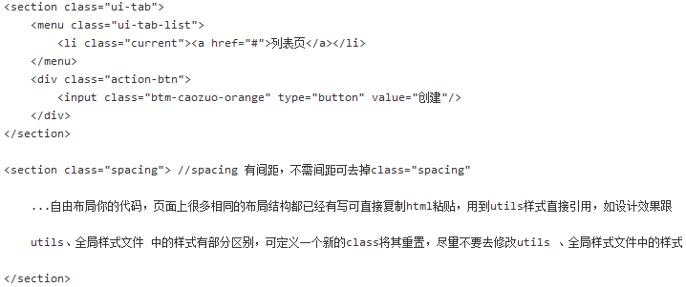
页面布局
页面有tab直接复制可用
Tab栏有按钮
此处添加公司信息

Slide 13
这里有规范教程文档
https://github.com/xiaoz/hlg/tree/master/%E6%95%99%E7%A8%8B%E6%96%87%E6%A1%A3
此处添加公司信息

Slide 14
感谢观映

